Slide 1

模拟与数字电路
Analog and Digital Circuits
22_逻辑门电路
（数电P78-106）

Slide 2
内容提纲
CMOS基本逻辑门
CMOS漏极开路（OD）门
CMOS三态门
CMOS传输门
逻辑门主要参数
Notes:
教学基本要求：
1、了解半导体器件的开关特性。
2、熟练掌握基本逻辑门（与、或、与非、或非、异或门）、三态门、OD门（OC门）和传输门的逻辑功能。
3、学会门电路逻辑功能分析方法。
4、掌握逻辑门的主要参数及在应用中的接口问题。

Slide 3
逻辑门电路
实现基本逻辑运算和常用逻辑运算的单元电路
常用集成逻辑门电路系列
  TTL(transistor-transistor logic)：
    基于BJT管定义
    74、74LS、74AS、74ALS等系列
  CMOS(complementary metal oxide semiconductor)：
    基于MOS管定义
    4000系列，74HC、74HCT、 74VHC、 74VHCT、74LVC、74AC、74ACT、74AUC等系列
Notes:
门电路：实现基本运算、复合运算的单元电路，如与门、与非门、或门
······
根据制造工艺的不同，集成电路又分双极型和单极型（MOS）两大类。
TTL电路是目前双极型中小规模数字集成电路中用得最多的一种。
54/74系列是已经标准化、商品化的系列产品，54为军品（-55℃~125℃），74为民品（0~70℃）。
低功耗肖特基系列：
74LS/54LS （Low-Power Schottky TTL）
74AS,74ALS （Advanced Low-Power Schottky TTL）
· · ·
其他类型的双极型数字集成电路*
DTL：输入为二极管门电路，速度低，已经不用
HTL：电源电压高，Vth高，抗干扰性好，已被CMOS替代
ECL：非饱和逻辑，速度快，用于高速系统
I²L：属饱和逻辑，电路简单，用于LSI内部电路
· · ·

Slide 4
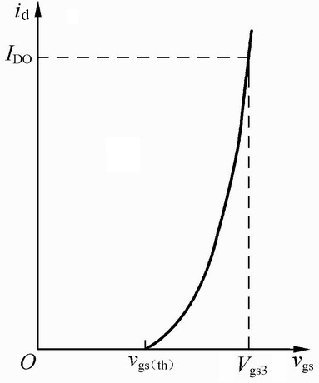
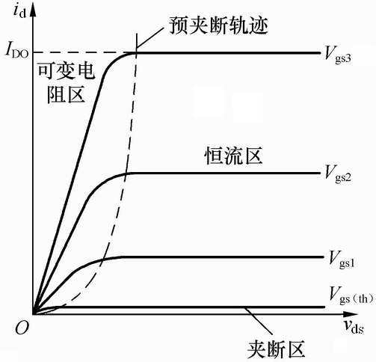
（回顾）增强型NMOS管特性曲线
i_{d} = f (v_{gs})⏐
i_{d} = f (v_{ds})⏐
_{vds=常数}
_{vgs=常数}
i_{d}
d
+
g
v_{ds}
+
v_{gs}
s
–
–
Vgs>Vgs(th)开始有导通可能，导通时gs间电压方向与标识相反
转移特性曲线
输出特性曲线

Slide 5
后续电路常见接法及导通判断
d
Vgb=Vgs>V_{T}，沟道形成，
电压差方向与箭头方向相反
g
  N沟道增强型
B
s
d
Vdg=-Vgb>V_{T}，沟道形成，
电压差方向与箭头方向相反
g
  P沟道增强型
B
s

Slide 6
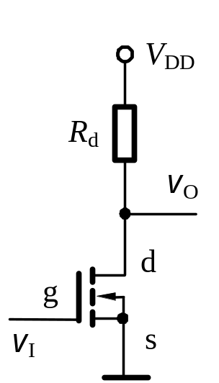
MOS管开关电路
当υ_{I}为低电平时
  MOS管截止，相当于开关“断开”， 输出高电平
当υ_{I}为高电平时
  MOS管工作在可变电阻区，相当于开关“闭合”，输出为低电平
MOS管相当于一个受控的开关
V_{DD}
V_{DD}
R_{d}
R_{d}
v_{O}
v_{O}
= H
= L
v_{I}
v_{I}
= L
= H

Slide 7

CMOS非门 (1)
设V_{TN} = 1V，V_{TP} = – 1V，V_{DD} = 5V
VDD
SP
v_{i} | v_{GSN} | v_{GSP} | T_{N} | T_{P} | v_{o}
TP
v_{i} | v_{GSN} | v_{GSP} | T_{N} | T_{P} | v_{o}
0V | 0V | -5V | 截止 | 导通 | 5V
5V | 5V | 0V | 导通 | 截止 | 0V
v_{i}
v_{o}
D
+5V
TN
G
SN
0V
真值表
v_{i} (A) | v_{o} (Y)
0 | 1
1 | 0
A
Y
Notes:
默认功耗低

Slide 8
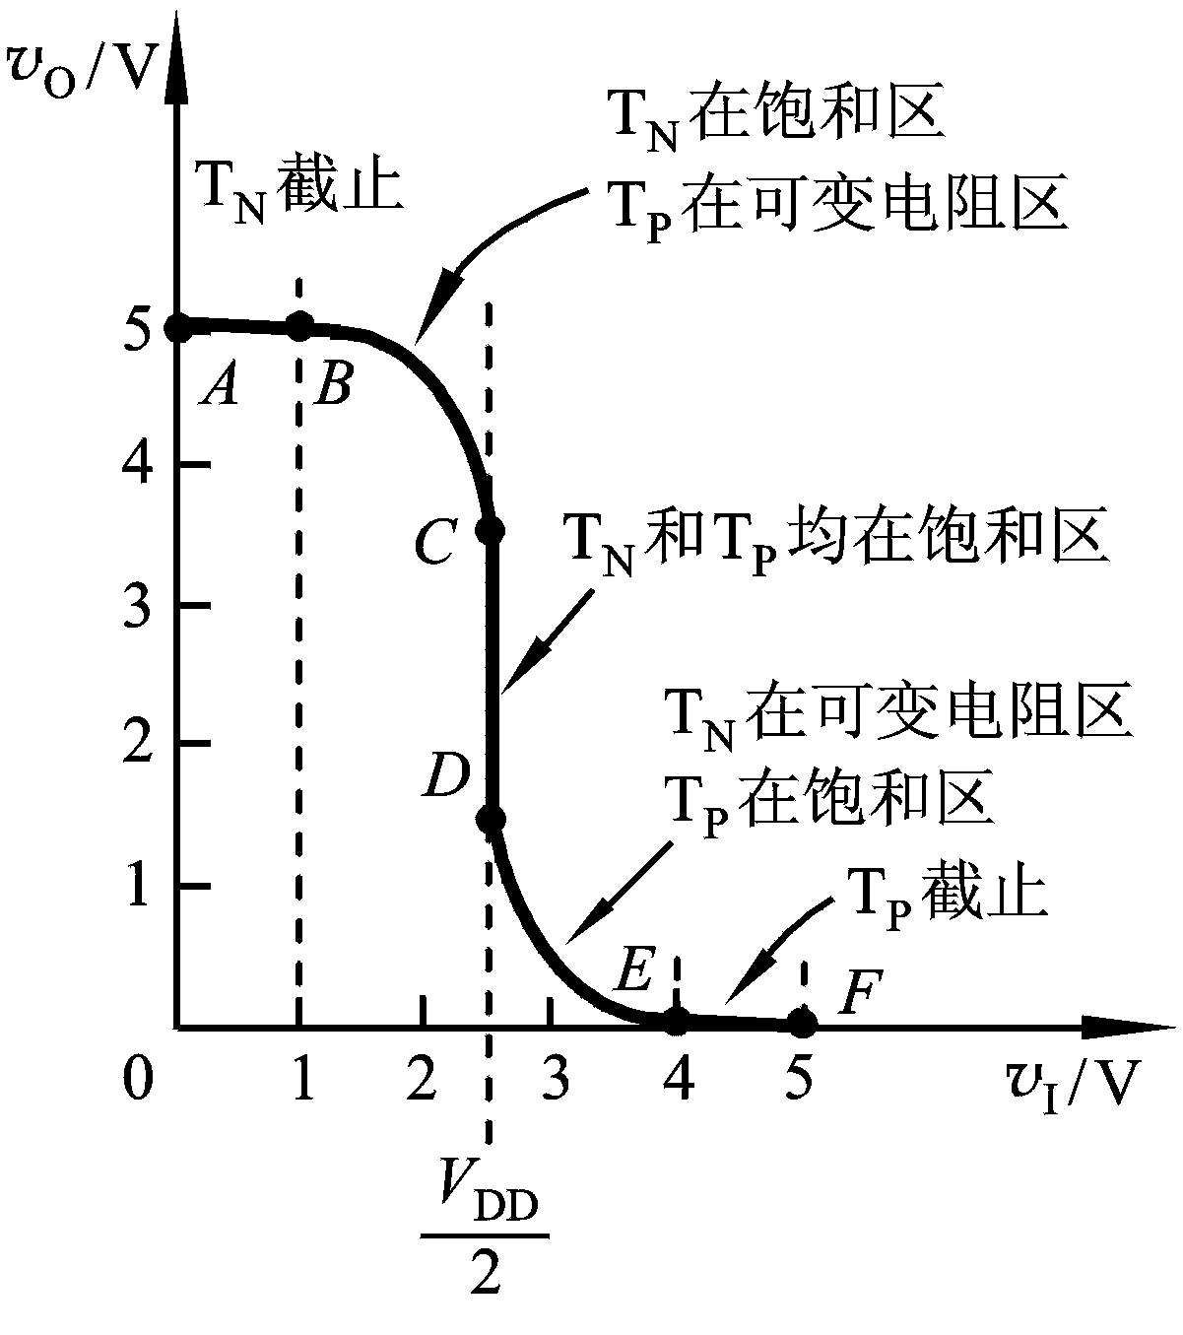
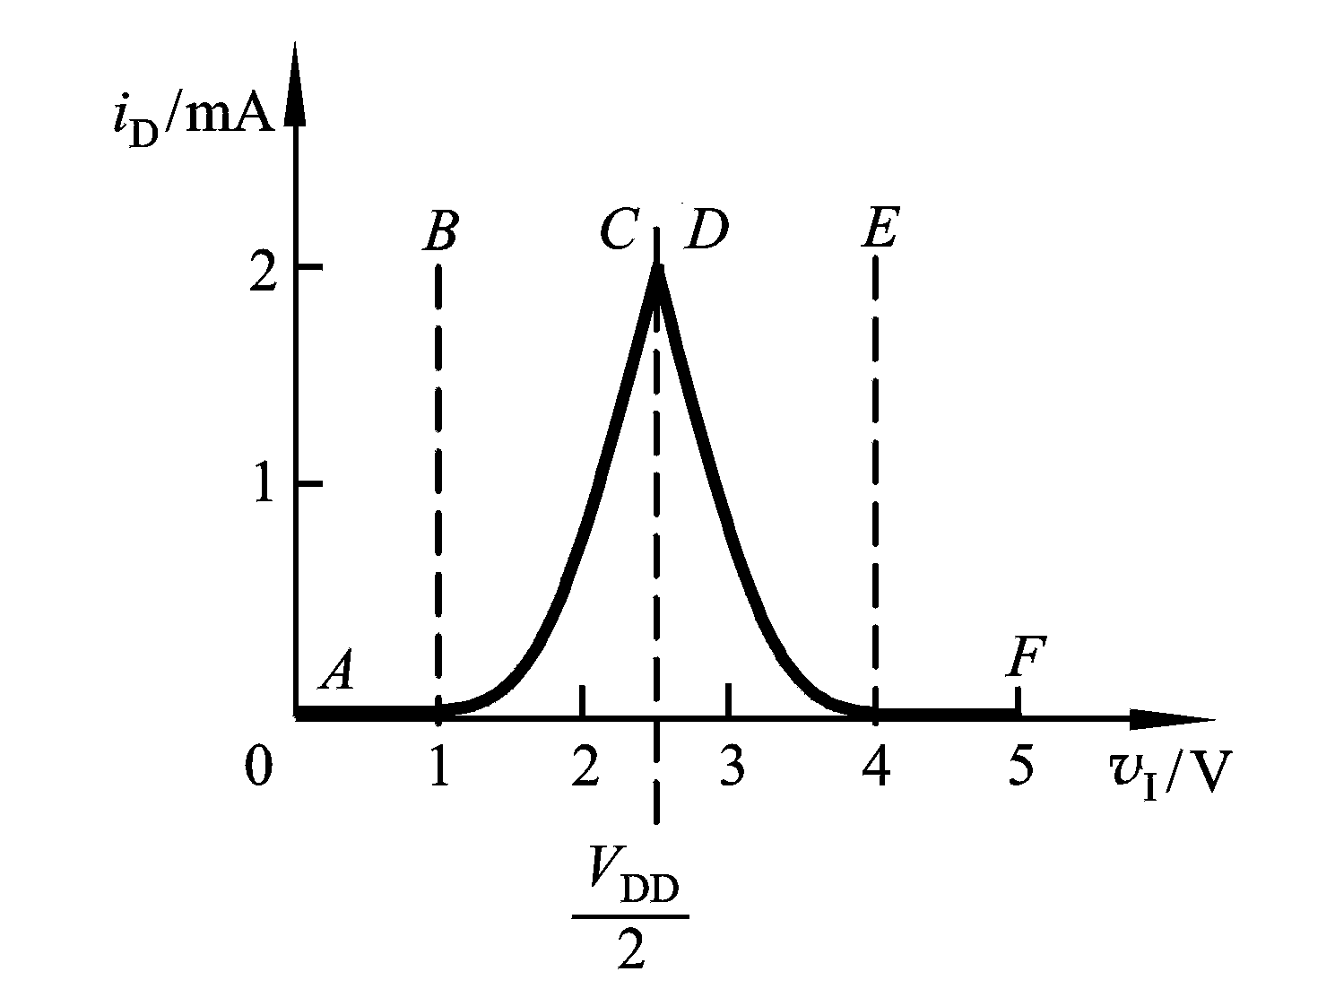
CMOS非门 (2)
V_{DD}
TP
v_{i}
v_{o}
TN
电压传输特性
电流传输特性
Notes:
vi是高电平还是低电平 ，TN和TP中总是一个导通而另一个截止。CMOS反相器的静态功耗几乎为零。

Slide 9
CMOS 与非门
VDD
TP2
真值表
TP1
A B | T_{N1} | T_{N2} | T_{P1} | T_{P2} | L
0 0 | 截止 | 截止 | 导通 | 导通 | 1
0 1
1 0
1 1
L
1
0
TN1
A
0
TN2
B

Slide 10
CMOS 与非门
VDD
TP2
真值表
TP1
A B | T_{N1} | T_{N2} | T_{P1} | T_{P2} | L
0 0 | 截止 | 截止 | 导通 | 导通 | 1
0 1 | 截止 | 导通 | 导通 | 截止 | 1
1 0
1 1
L
1
0
TN1
A
1
TN2
B

Slide 11
CMOS 与非门
VDD
TP2
真值表
TP1
A B | T_{N1} | T_{N2} | T_{P1} | T_{P2} | L
0 0 | 截止 | 截止 | 导通 | 导通 | 1
0 1 | 截止 | 导通 | 导通 | 截止 | 1
1 0 | 导通 | 截止 | 截止 | 导通 | 1
A B | T_{N1} | T_{N2} | T_{P1} | T_{P2} | L
0 0
0 1
1 0
1 1
L
1
1
TN1
A
0
TN2
B

Slide 12
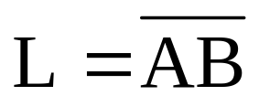
CMOS 与非门
VDD
TP2
真值表
TP1
A B | T_{N1} | T_{N2} | T_{P1} | T_{P2} | L
0 0 | 截止 | 截止 | 导通 | 导通 | 1
0 1 | 截止 | 导通 | 导通 | 截止 | 1
1 0 | 导通 | 截止 | 截止 | 导通 | 1
1 1 | 导通 | 导通 | 截止 | 截止 | 0
A B | T_{N1} | T_{N2} | T_{P1} | T_{P2} | L
0 0
0 1
1 0
1 1
L
0
1
TN1
A
1
TN2
B
A
L
B
N输入的与非门电路结构应该如何?

Slide 13
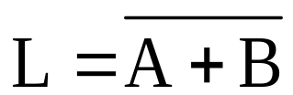
CMOS 或非门
VDD
真值表
A
TP1
A B | T_{N1} | T_{N2} | T_{P1} | T_{P2} | L
0 0 | 截止 | 截止 | 导通 | 导通 | 1
0 1 | 截止 | 导通 | 导通 | 截止 | 0
1 0 | 导通 | 截止 | 截止 | 导通 | 0
1 1 | 导通 | 导通 | 截止 | 截止 | 0
A B | T_{N1} | T_{N2} | T_{P1} | T_{P2} | L
0 0
0 1
1 0
1 1
B
TP2
L
TN2
TN1
A
L
B
N输入的或非门电路结构应该如何?

Slide 14
CMOS 与非/或非门
VDD
VDD
TP2
A
TP1
TP1
B
L
TP2
TN1
L
A
TN2
TN2
B
TN1
A
A
L
L
B
B
输入端增加有什么问题?

Slide 15
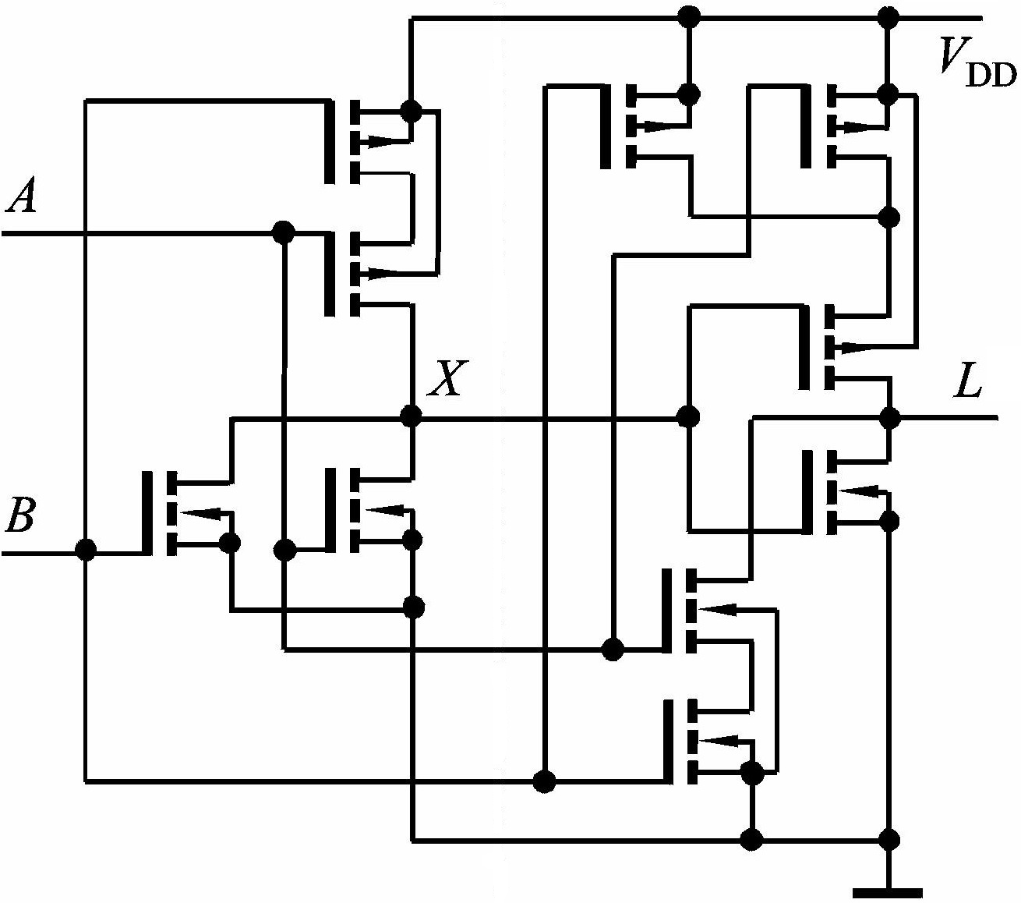
CMOS异或门
A | B | L
0 | 0 | 0
0 | 1
1 | 0
1 | 1
0
1
0
0

Slide 16
CMOS异或门
A | B | L
0 | 0 | 0
0 | 1 | 1
1 | 0
1 | 1
0
0
1
1

Slide 17
CMOS异或门
A | B | L
0 | 0 | 0
0 | 1 | 1
1 | 0 | 1
1 | 1
1
0
1
0

Slide 18
CMOS异或门
A | B | L
0 | 0 | 0
0 | 1 | 1
1 | 0 | 1
1 | 1 | 0
1
0
0
1
L = A ⊕ B = A B + A B

Slide 19
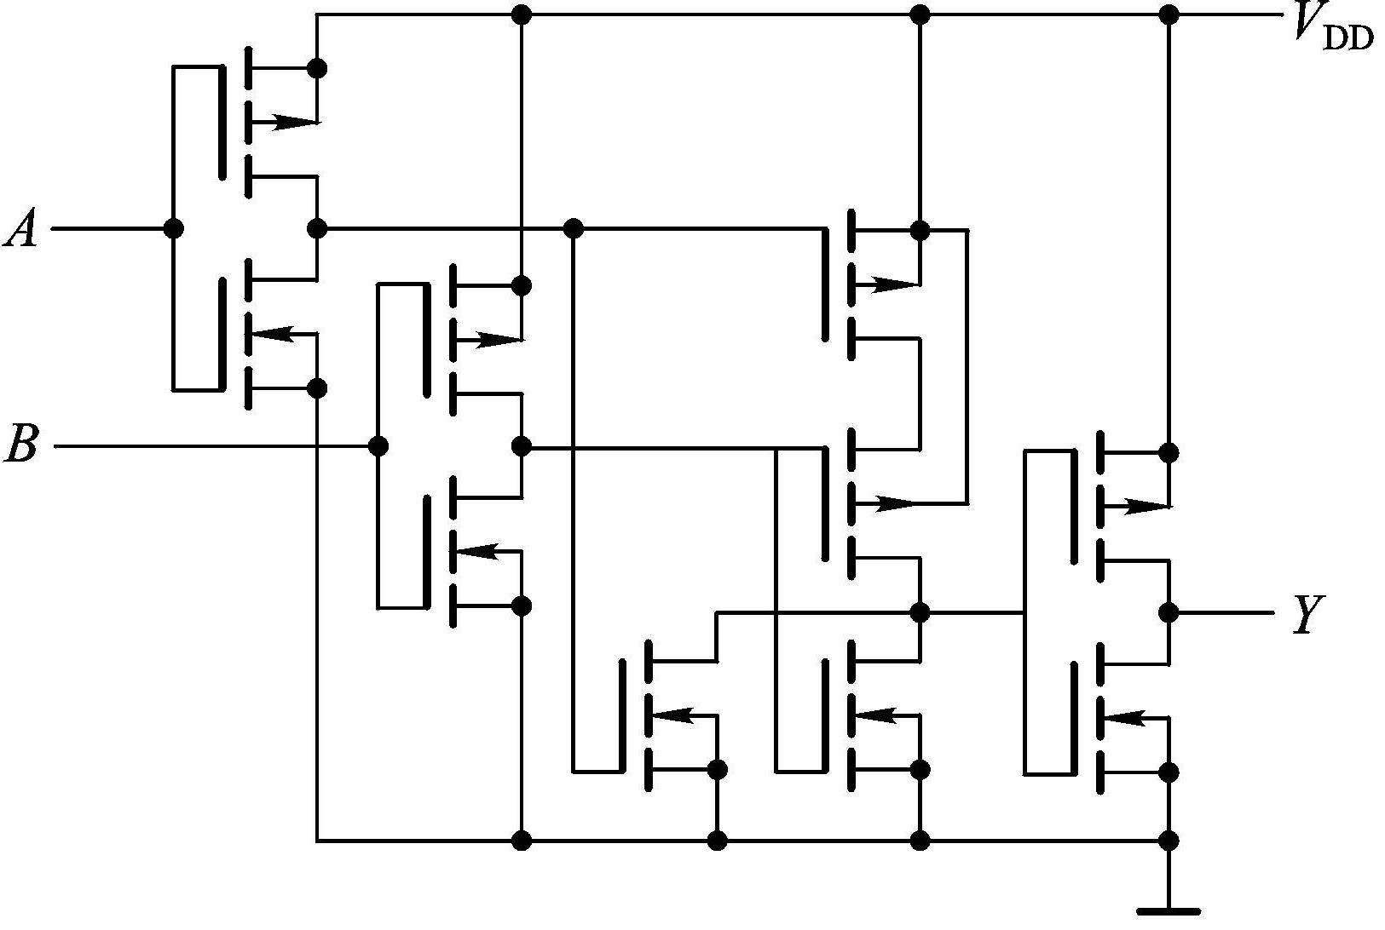
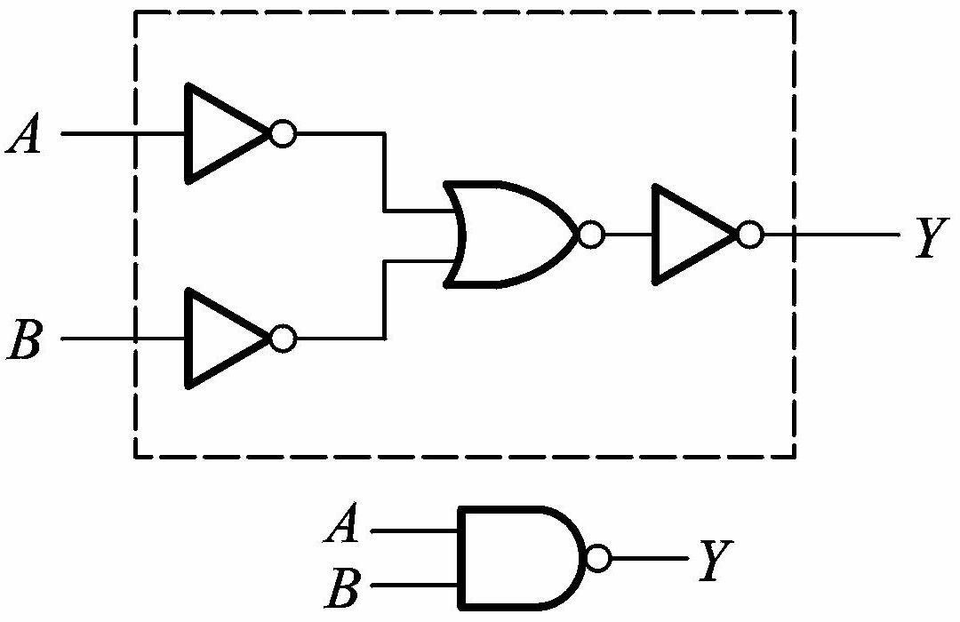
示例：CMOS逻辑门
分析电路逻辑功能
C
D
C
E
E
D
$$Y=\overline{E}=\overline{\overline{C+D}}=C+D=\overline{A}+\overline{B}=\overline{A∙B}$$
Notes:
输入、输出端加了反相器作为缓冲电路
采用缓冲电路能统一参数，使不同内部逻辑的集成逻辑门电路具有相同的输入和输出特性。

Slide 20
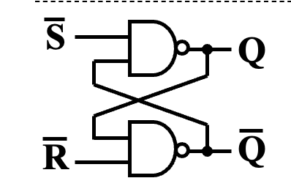
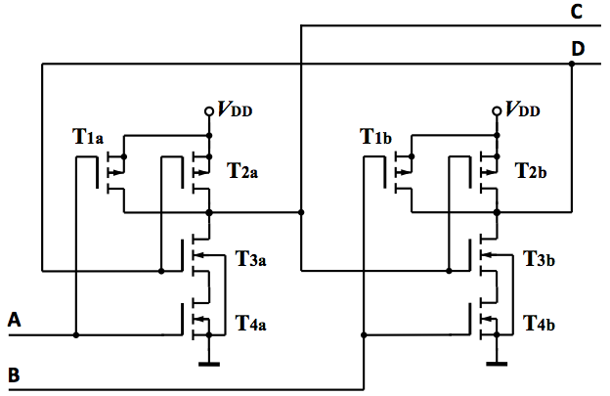
示例：CMOS逻辑门
分析电路逻辑功能

Slide 21
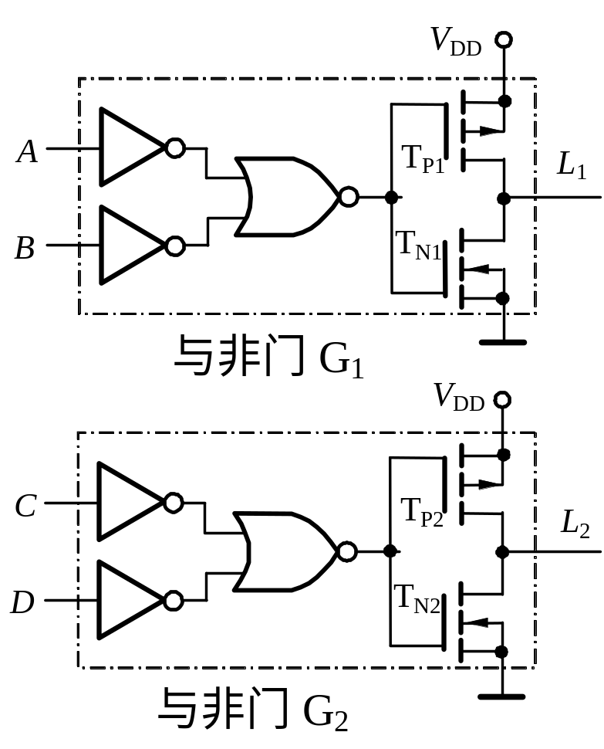

CMOS漏极开路门 (1)
简称OD门
  Open Drain
可以实现线与功能
  将多个OD门的输出直接连接在一起，实现所有输出的与运算
1
可能导致器件的损毁!
普通的逻辑门不具有该功能
0

Slide 22
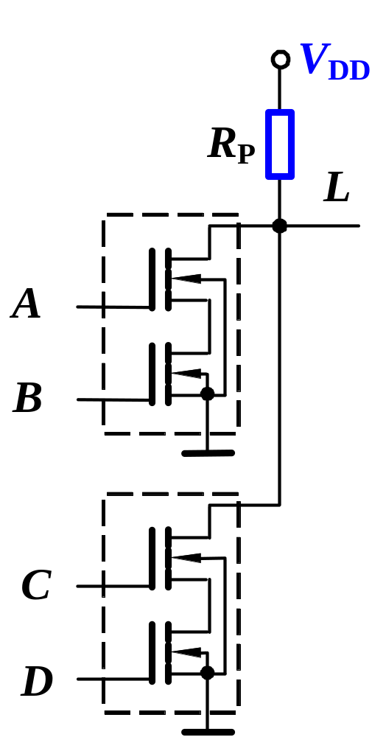
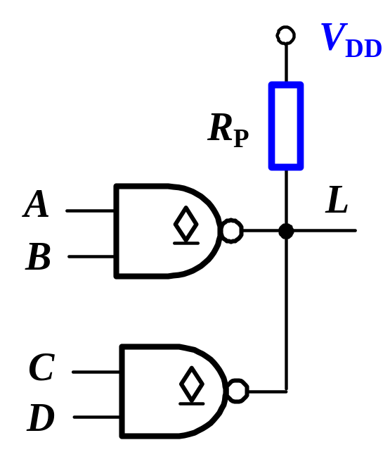
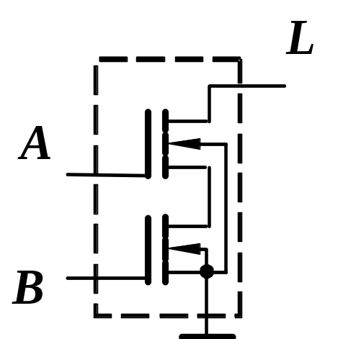
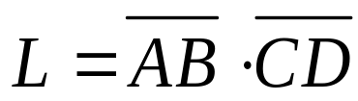
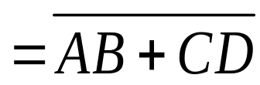
CMOS漏极开路门 (2)
必须外接电源和电阻；
多路连接，相当于单路连接电源和电阻的值直接输出然后相与，称为“线与”
A
L
B
Notes:
输出短接，在一定情况下会产生低阻通路，大电流有可能导致器件的损毁，并且无法确定输出是高电平还是低电平。

Slide 23
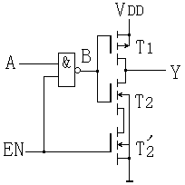
CMOS三态门
x
Z
0
0
1
1
1
1
0
0
1
1
真值表
三态：TS : three states
EN | A | Y
0
1
1
EN | A | Y
0 | x | Z
1 | 0 | 0
1 | 1 | 1
A
Y
EN

Slide 24
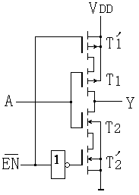
示例：CMOS逻辑门
分析电路逻辑功能
A
Y
EN

Slide 25
CMOS传输门
vi = 0～Vdd
当C=0V，C =VDD时
  T1、T2截止，传输门断开
当C=VDD，C =0V时
  T1、T2至少有一个导通，传输门导通
  vo = vi
传输门相当于一个理想的双向开关
C
VDD
T2
vi
vo
T1
C
C
vi /vo
TG
vo / vi
C
Notes:
当C = VDD， C’= 0V时，Vi在0～（VDD-VT）范围变化时T1导通，Vi在VT～VDD范围变化时T2导通，即Vi在0～VDD范围变化时，T1、T2中至少有一只管子导通，使Vo=Vi，这相当于开关接通，这种状态称为传输门传输信息。
VT是开启电压，当vi>Vdd-VT，管子T1从可变电阻区进入饱和区（出现夹断），虽然仍导通，但导通电阻增大。 同样当vi<VT时,管子T2从可变电阻区进入饱和区（出现夹断），虽然仍导通，但导通电阻增大。
传输门可用做模拟开关，用来传输模拟信号，这是一般的逻辑门无法实现的。

Slide 26
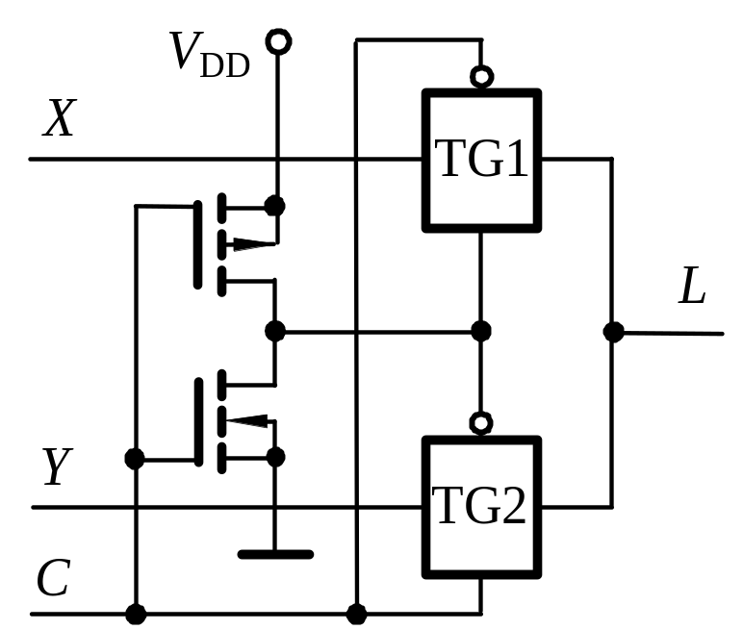
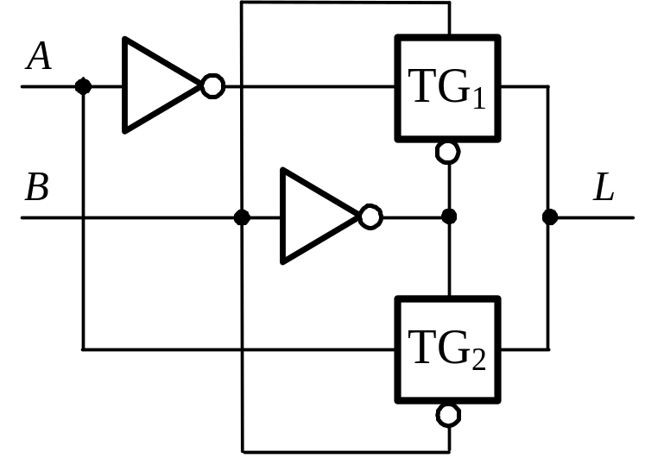
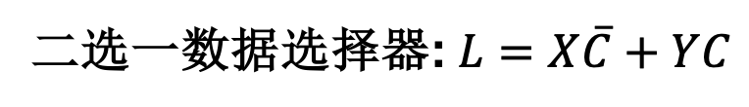
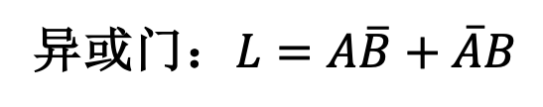
示例：传输门的应用
B=0:
TG1断开, TG2导通
L = A
C=0:
TG1导通, TG2断开, L = X
B=1:
TG1导通, TG2断开
L = A
C=1:
TG1断开, TG2导通, L = Y
异或门：$L=A\overline{B}+\overline{A}B$
二选一数据选择器:$L=X\overline{C}+YC$

Slide 27
逻辑门主要参数
输入和输出电平
噪声容限
传输延迟
功耗

Slide 28
输入和输出电平
V_{OL}(max) ：输出低电平的上限值
V_{OH}(min) ：输出高电平的下限值
V_{IL}(max) ：输入低电平的上限值
V_{IH}(min) ：输入高电平的下限值
vo
vi
驱动门G1
负载门G2
VDD
VOH(min)
VIH(min)
VIL(max)
VOL(max)
0V
G1 vo范围
G2 vi范围
Notes:
参数是我们了解TTL电路性能并正确使用的依据。
VIL(max)：输入低电平的上限值
VIH(min)：输入高电平的下限值
VOL(max)：输出低电平的上限值
VOH(min)：输出高电平的下限值
噪声容限：在保证输出电平不变的条件下，输入电平允许波动的范围。
VNH —输出高电平的最小值时允许负向噪声电压的最大值。
VNL —输出低电平的最大值时允许正向噪声电压的最大值。
可以通过提高V_{DD}来提高噪声容限。
扇出系数：门电路的输出端所能连接的下一级门电路输入端的个数，也称负载能力。
传输延迟时间：在输入脉冲波形的作用下，其输出波形相对于输入波形延迟了多长的时间。

Slide 29
噪声容限
V_{NL}：输入低电平时的噪声容限
V_{NH}：输入高电平时的噪声容限
V_{NL} =V_{IL(max)} –V_{OL(max)}
vo
vi
驱动门G1
负载门G2
VDD
V_{NH} =V_{OH(min)}–V_{IH(min)}
VOH(min)
VNH
VIH(min)
噪声容限：
在保证输出电平不变的条件下，输入电平允许波动的范围；
表示抗干扰能力
VIL(max)
VNL
VOL(max)
0V
G1 vo范围
G2 vi范围
Notes:
参数是我们了解TTL电路性能并正确使用的依据。
VIL(max)：输入低电平的上限值
VIH(min)：输入高电平的下限值
VOL(max)：输出低电平的上限值
VOH(min)：输出高电平的下限值
噪声容限：在保证输出电平不变的条件下，输入电平允许波动的范围。
VNH —输出高电平的最小值时允许负向噪声电压的最大值。
VNL —输出低电平的最大值时允许正向噪声电压的最大值。
可以通过提高V_{DD}来提高噪声容限。
扇出系数：门电路的输出端所能连接的下一级门电路输入端的个数，也称负载能力。
传输延迟时间：在输入脉冲波形的作用下，其输出波形相对于输入波形延迟了多长的时间。

Slide 30
传输延迟
在输入脉冲波形作用下，其输出波形相对于输入波形的延迟时间
  表征门电路的开关速度
输入
50%
50%
t
t
PHL
PLH
90%
90%
50%
50%
输出
10%
10%
t
t
f
r
类型 参数 | 74HC V_{DD}=5V | 74AHC V_{DD}=5V | 74LVC V_{DD}=3.3V | 74AUC V_{DD}=1.8V
t_{PLH}或t_{PHL}(ns) | 6 | 3.8 | 2.5 | 0.8
Notes:
Propagation delay
与电源电压及容性负载大小有关

Slide 31
功耗
更具体的参数描述参见数电P105
静态功耗：当电路没有状态转换时的功耗
动态功耗：电路在输出状态转换时的功耗
  CMOS电路的静态功耗非常低，主要是动态功耗
  对于TTL门电路来说，静态功耗是主要的
延时-功耗积：是速度和功耗的综合性指标
系列 参数/单位 | 74HC04 (V_{DD}=5V) | 74AHC04 (V_{DD}=5V) | 74LVC04 (V_{DD}=3.3V) | 74AUC04 (V_{DD}=1.8V)
功耗电容C_{PD}/pF | 21 | 12 | 8 | 17
传输延迟时间t_{pd}/ns(C_{L}=15pF) | 6 | 3.8 | 2.5 | 0.8
功耗P_{D} /mW(10MHz) | 9 | 6.8 | 2.5 | 1
延时功耗积DP/pJ | 54 | 25.84 | 6.25 | 0.8
Notes:
CMOS动态总功耗：P_D=(C_PD + C_L)*VDD^2 * f ，与功耗电容（电路本身），负载电容（C_L, 后续电路），电压和工作频率相关

Slide 32
扇入扇出
扇入数
  逻辑门的输入端的个数。
扇出数
  在能正常工作情况下，所能带同类门电路的最大数目。

Slide 33
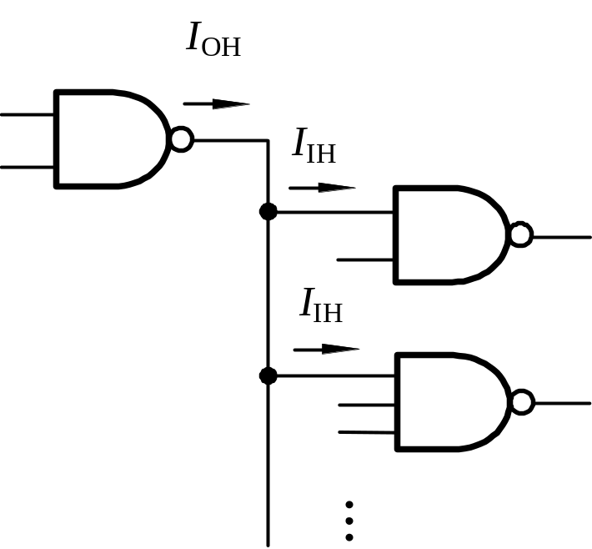
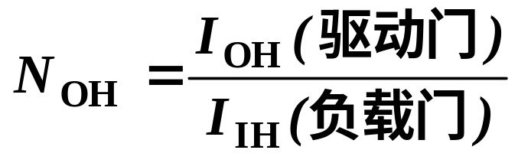
扇入扇出
扇出数：拉电流负载
  当负载门的个数增加时，总的拉电流将增加，引起输出高电压的降低。但不得低于输出高电平的下限值，这就限制了负载门的个数。
I_{OH} :驱动门的输出为高时能输出的电流
I_{IH} :负载门的需要的输入电流

Slide 34
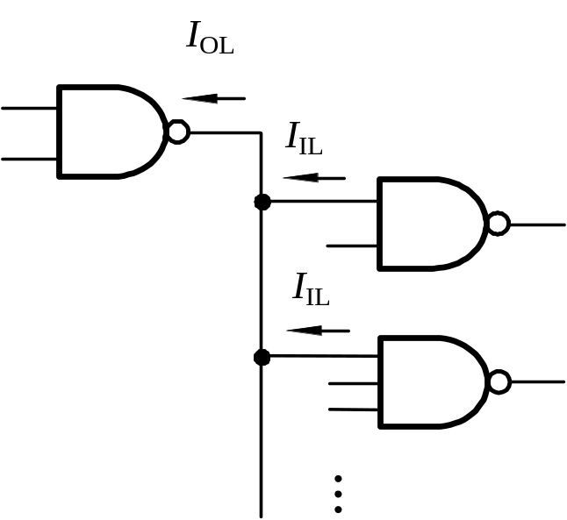
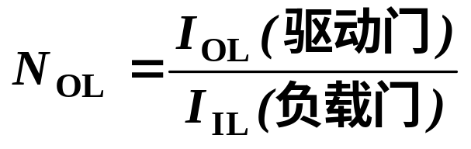
扇入扇出
扇出数：灌电流负载
  当负载门的个数增加时，总的灌电流I_{OL}将增加，同时也将引起输出低电压V_{OL}的升高。当输出为低电平，并且保证不超过输出低电平的上限值
I_{OL} ：驱动门的输出为低时能流入的电流
I_{IL} ：负载门输入端电流之和
实际设计中min(N_{OH},N_{OL})为扇出上限

Slide 35
作业
电子技术基础-数字部分
P130-136：
  3.2.1，3.2.4，3.2.6，3.2.7，3.2.9，3.2.11
  3.3.3，3.3.5，3.3.9

